Slide 1


Contrat de maintenance
Votre informatique suivie, entretenue et dépannée par Absolute Micro
Comprendre l'essentiel, sans jargon inutile

Slide 2








CONTRAT DE MAINTENANCE
Sans contrat : on répare quand ça casse
La panne surprise
L'attente
L'inconnu
Le disque lâche un lundi matin, en pleine période chargée.
Il faut trouver un dépanneur disponible, lui expliquer votre installation…
Sauvegardes, antivirus, mises à jour : personne ne sait vraiment si tout fonctionne.
L'informatique, c'est comme une voiture : on peut attendre la panne sur l'autoroute, ou faire la vidange.
Absolute Micro
1 / 7

Slide 3
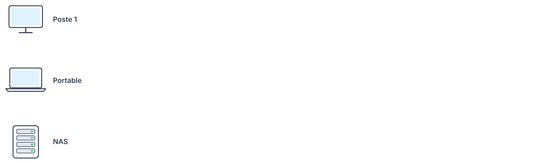

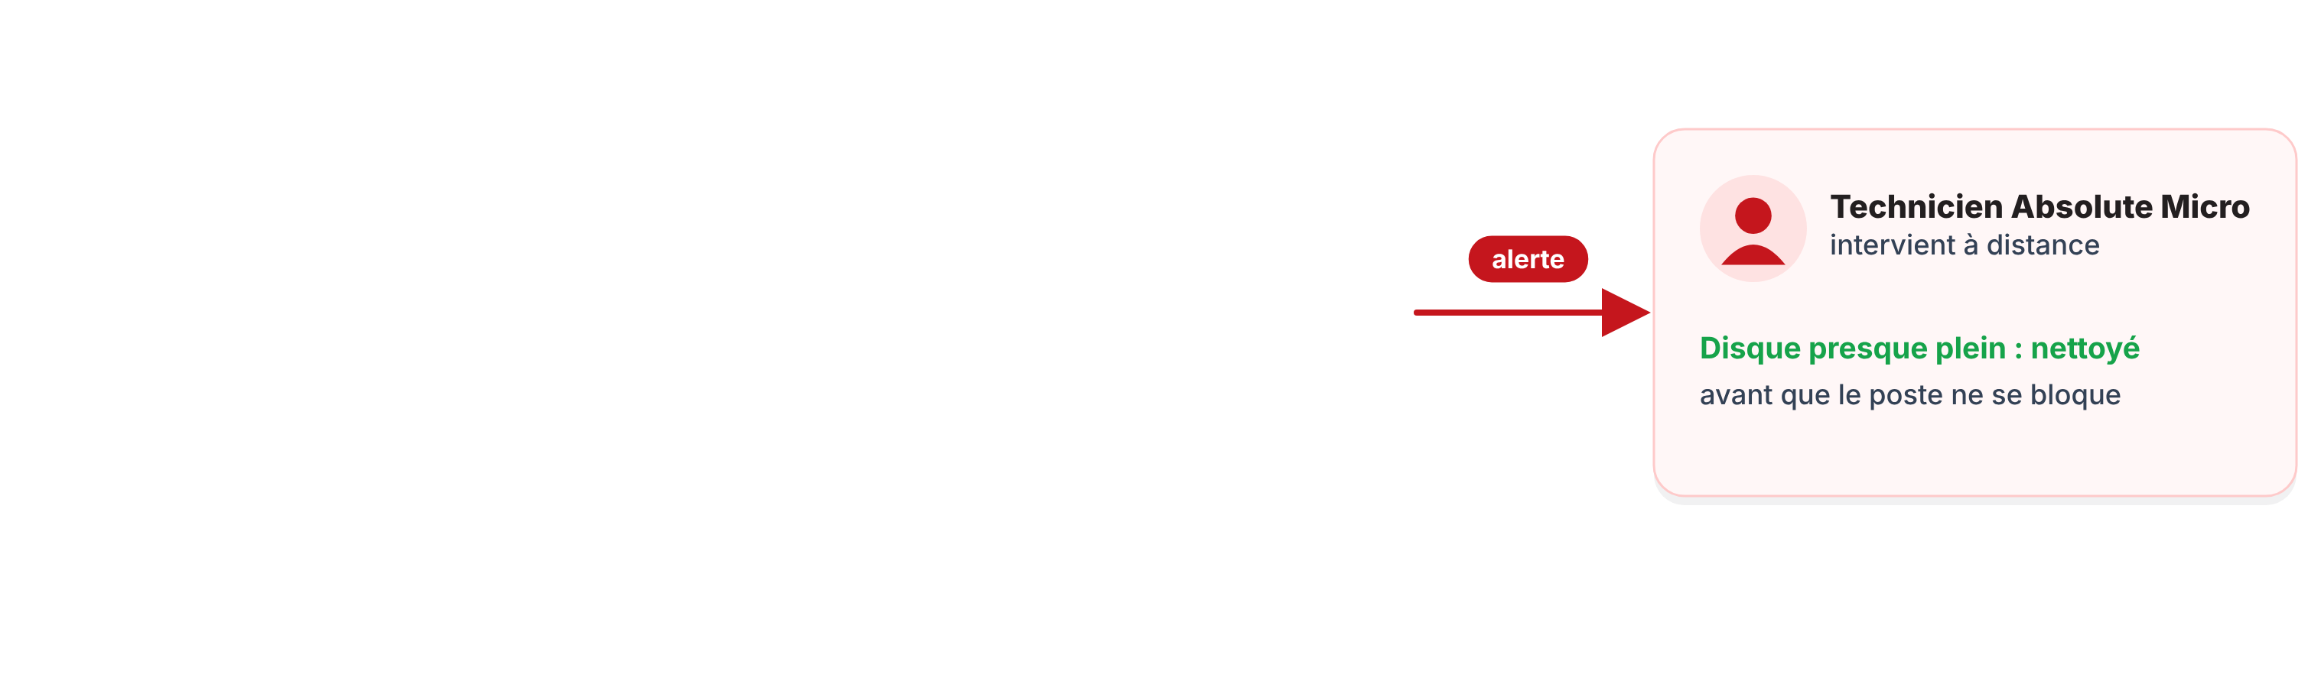

CONTRAT DE MAINTENANCE
La supervision : voir venir la panne
Un agent installé sur chaque appareil remonte son état en continu. Une anomalie déclenche une alerte chez nous, souvent avant que vous ne la remarquiez.
RMM (supervision à distance) : L'outil qui surveille l'état des postes et serveurs, déploie les mises à jour et permet d'intervenir à distance.
Absolute Micro
2 / 7

Slide 4
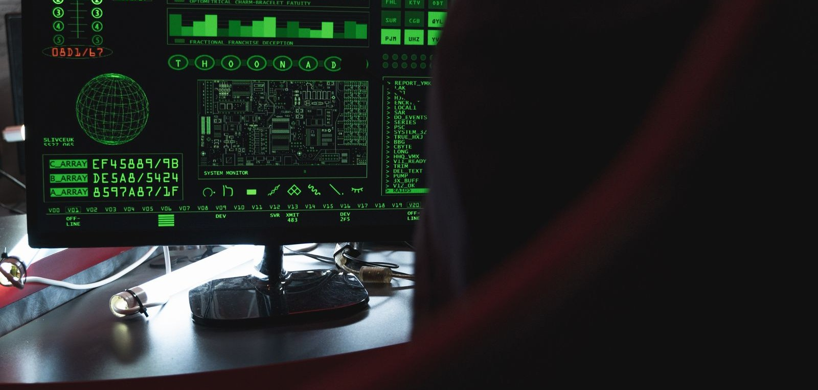





CONTRAT DE MAINTENANCE
Ce que couvre le contrat
Supervision
Assistance
Entretien
Postes, serveurs et sauvegardes surveillés en continu.
Un interlocuteur qui connaît votre installation, joignable par téléphone ou par mail.
Mises à jour, antivirus et sauvegardes contrôlés régulièrement.
Maintenance préventive : Les opérations faites avant la panne : mises à jour, nettoyage, contrôles. La plus économique de toutes.
Absolute Micro
3 / 7

Slide 5

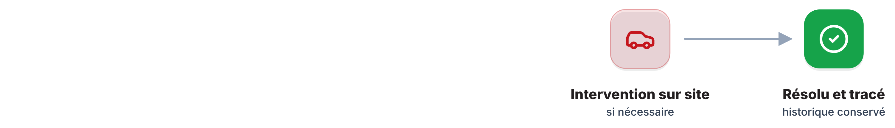
CONTRAT DE MAINTENANCE
Le circuit d'une demande
Une demande est enregistrée, suivie et tracée. La majorité des problèmes se règlent à distance ; un technicien se déplace quand c'est nécessaire.
Vous n'aurez plus besoin de décrire votre imprimante au téléphone en la tenant dans les bras. On la voit déjà.
Absolute Micro
4 / 7

Slide 6




CONTRAT DE MAINTENANCE
Comment ça démarre
Étape 1
Étape 2
Étape 3
Ensuite
L'audit
Les agents
La remise à niveau
Le suivi
Inventaire du parc et des risques
Supervision installée sur les appareils
Sauvegardes, sécurité et mises à jour
Assistance et entretien au quotidien
Absolute Micro
5 / 7

Slide 7




CONTRAT DE MAINTENANCE
Dépannage ponctuel… ou contrat
Au coup par coup
Avec contrat
On attend la panne pour agir
Les problèmes détectés avant la panne
Un dépanneur qui découvre votre installation
Un interlocuteur qui connaît votre parc
Sauvegardes et sécurité jamais vérifiées
Sauvegardes et sécurité contrôlées
Absolute Micro
6 / 7

Slide 8


Absolute Micro s'en occupe
Supervision de votre parc
Assistance par un interlocuteur dédié
Sécurité et sauvegardes contrôlées
01 34 87 74 43
contact@absolutemicro.fr

